Slide 1
Tour Aplicación Web Cierre de Farmacias

Slide 2
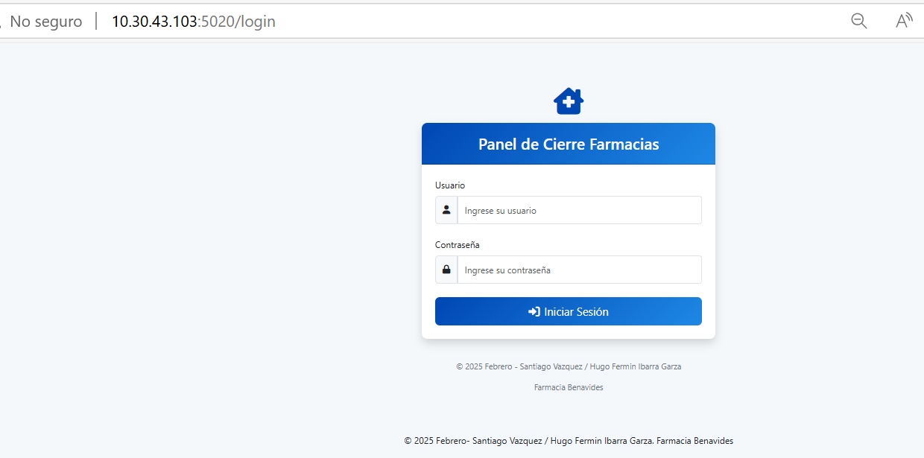
Manual para habilitar las macros en Outlook
Entrar al portal http://10.30.43.103:5020/
Colocar usuario y Contraseña

Slide 3
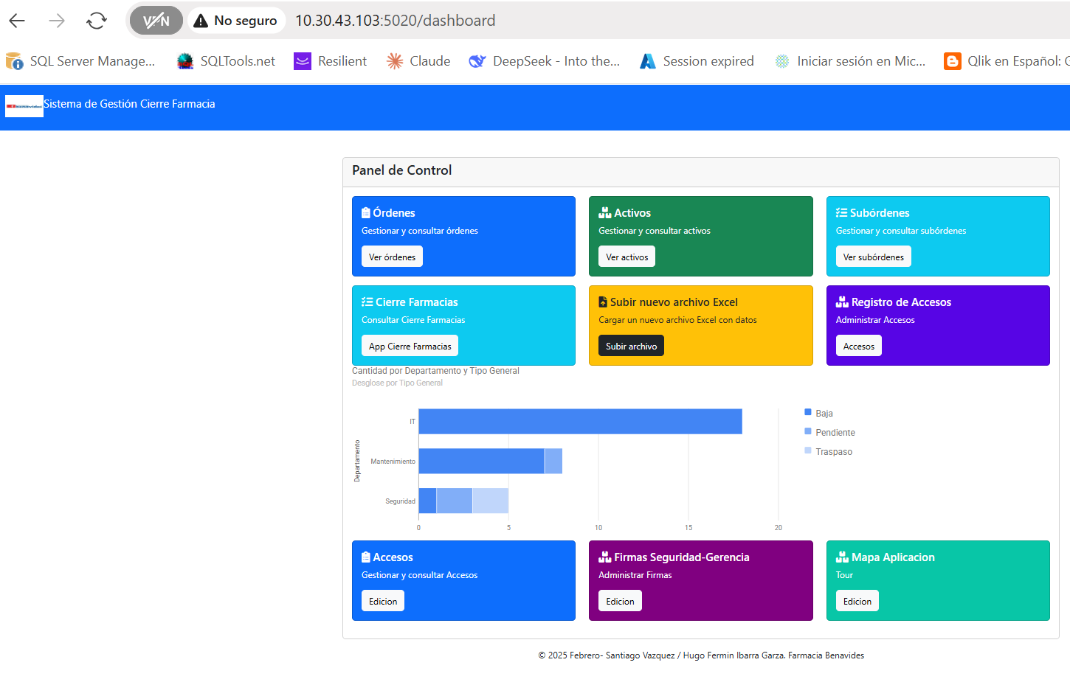
Panel de control – Cierre de farmacias

Slide 4
Sección de subir archivo de salida de macro hacia a la aplicación web-Firma Electrónica.

Slide 5
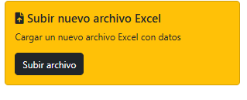
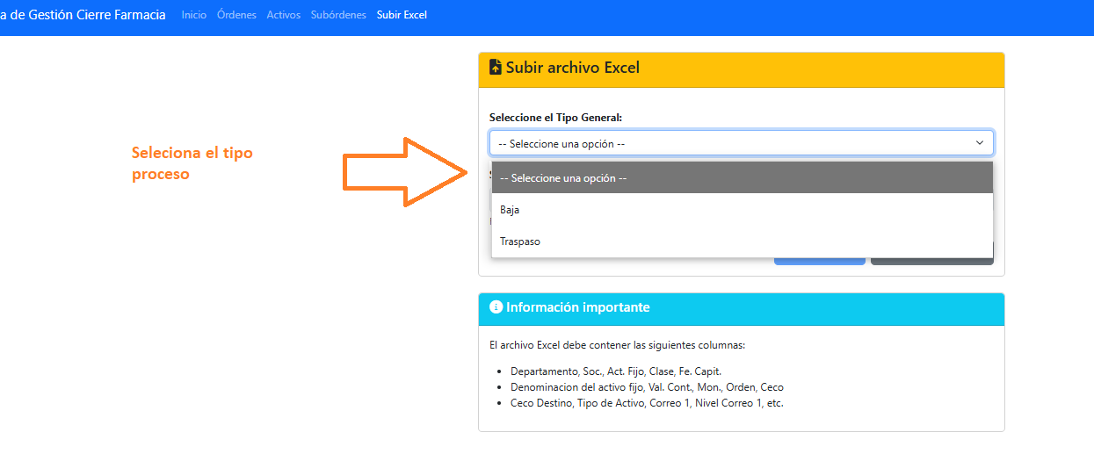
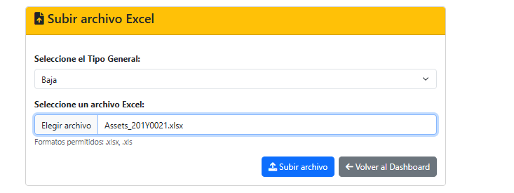

Sección de subir la información de salida de la macro
1
2
3
4
Notas: En esta sección el archivo se sube una tabla el cual se dividen en 3 tablas Ordenes, Activos y Subórdenes.

Slide 6
Sección tablas Ordenes, Activos y Subórdenes.

Slide 7
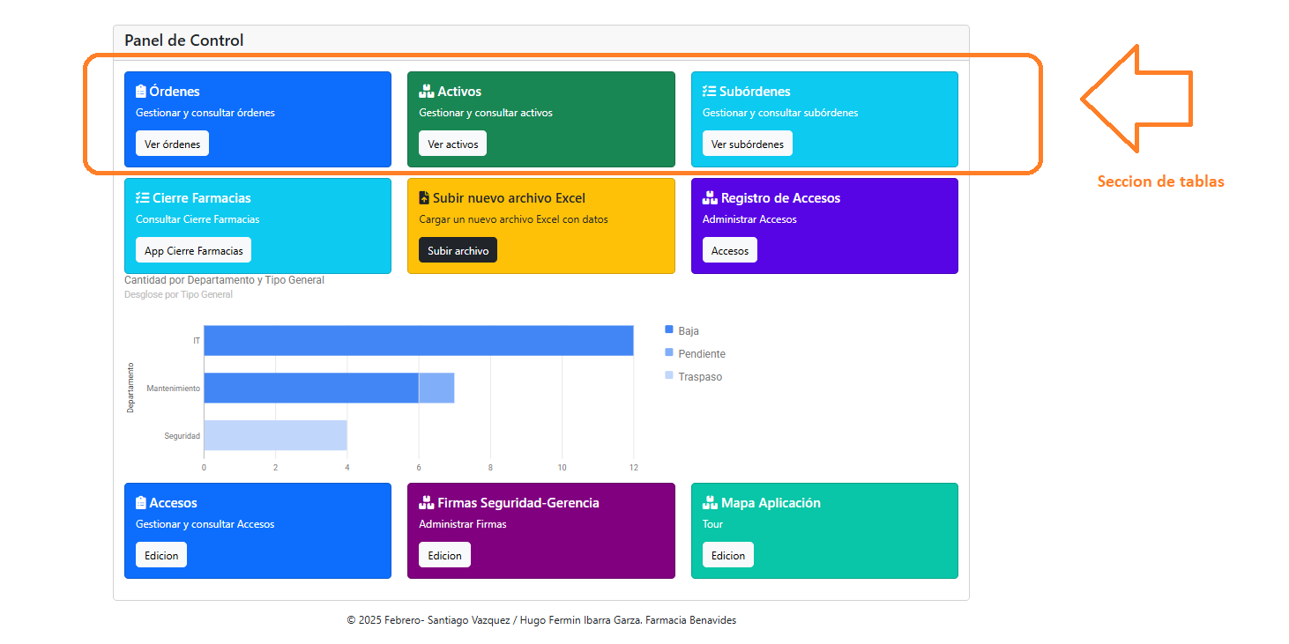
Consulta de Información Ordenes, Activos y Subórdenes.

Slide 8
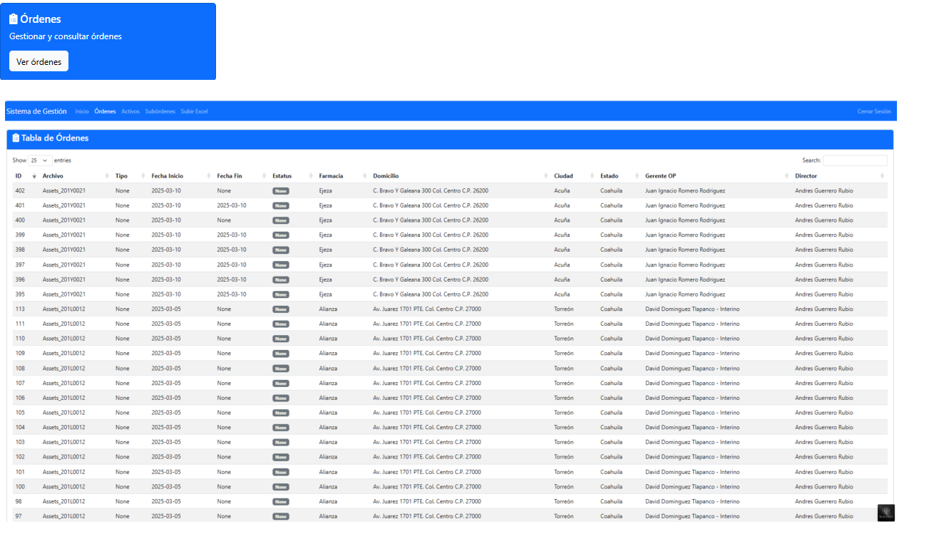
Consulta de Información-Ordenes

Slide 9
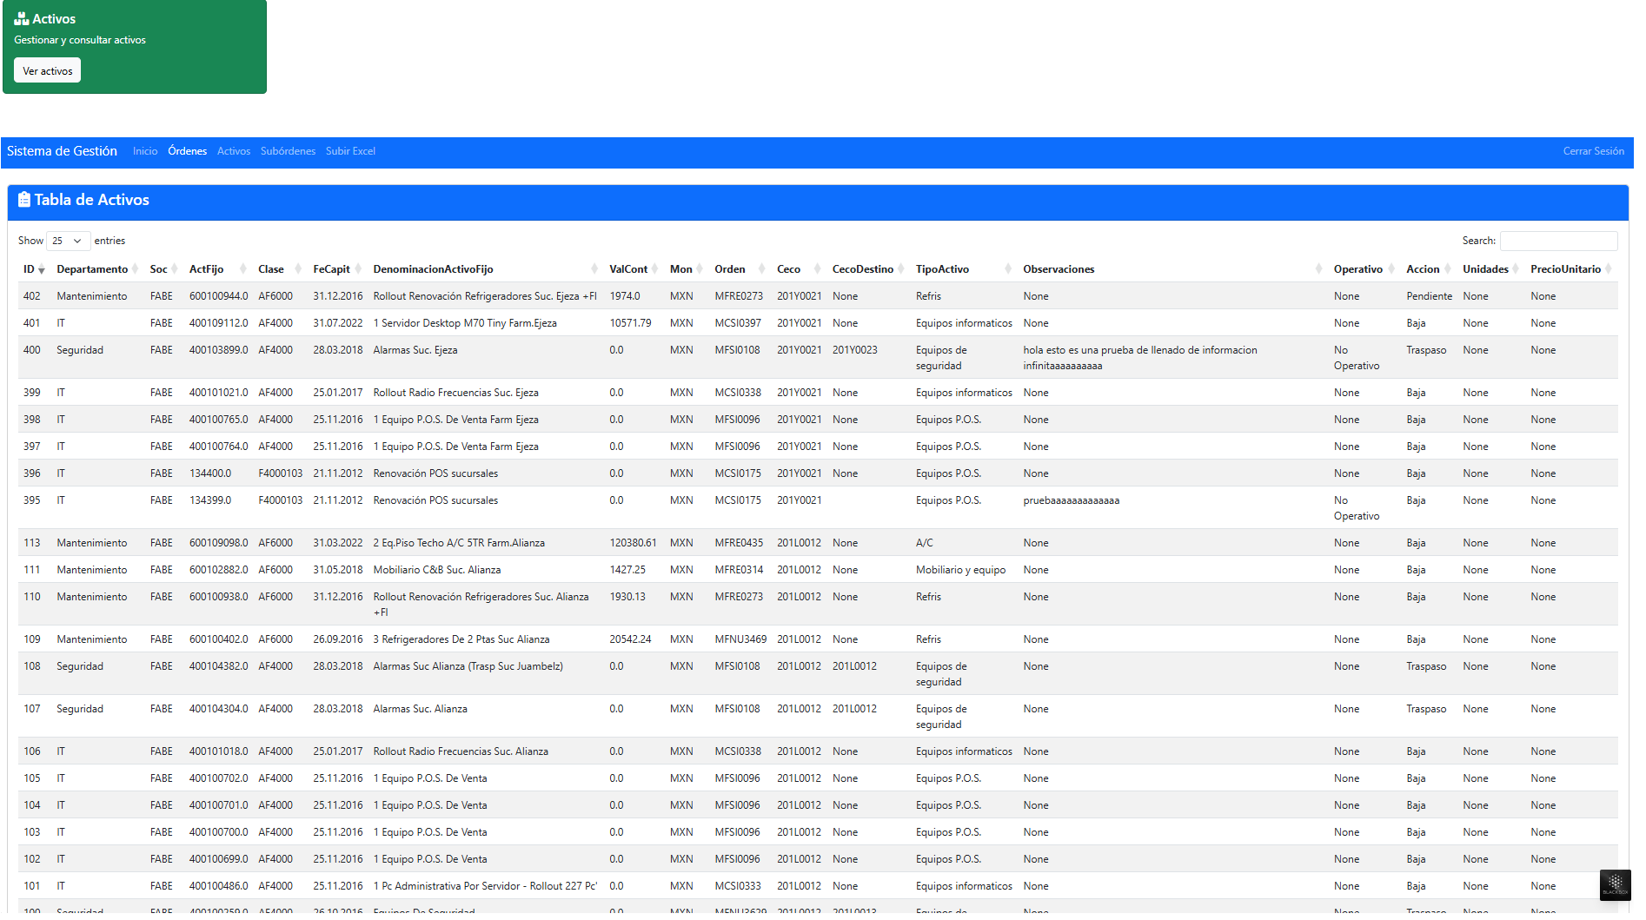
Consulta de Información-Activos

Slide 10
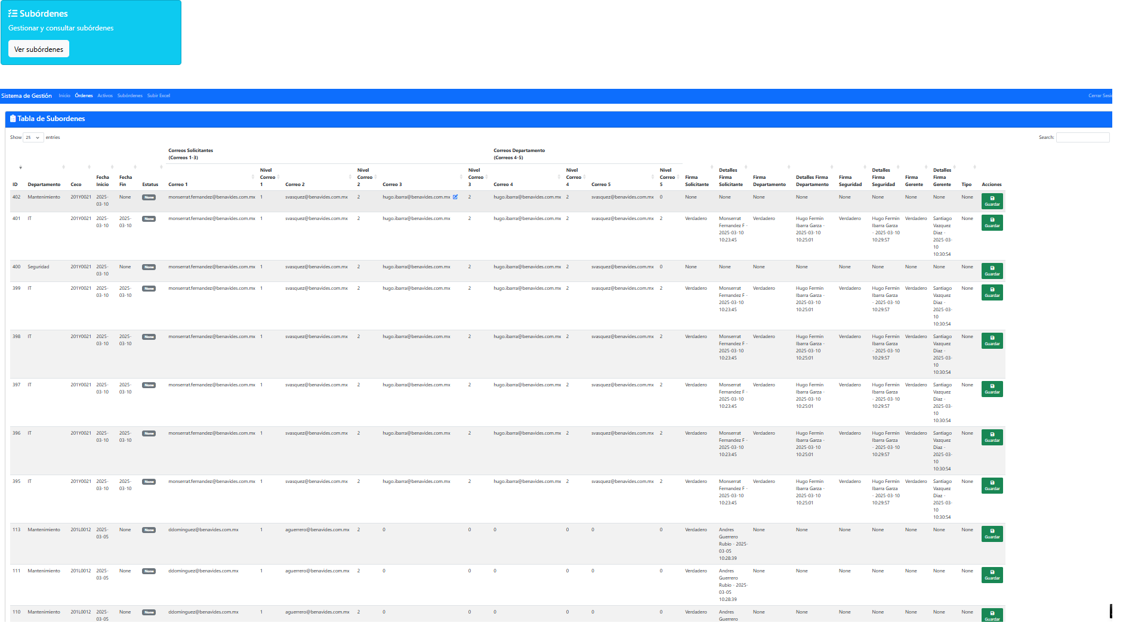
Consulta de Información- Subórdenes.

Slide 11
Sección de registros a accesos a la aplicación web

Slide 12
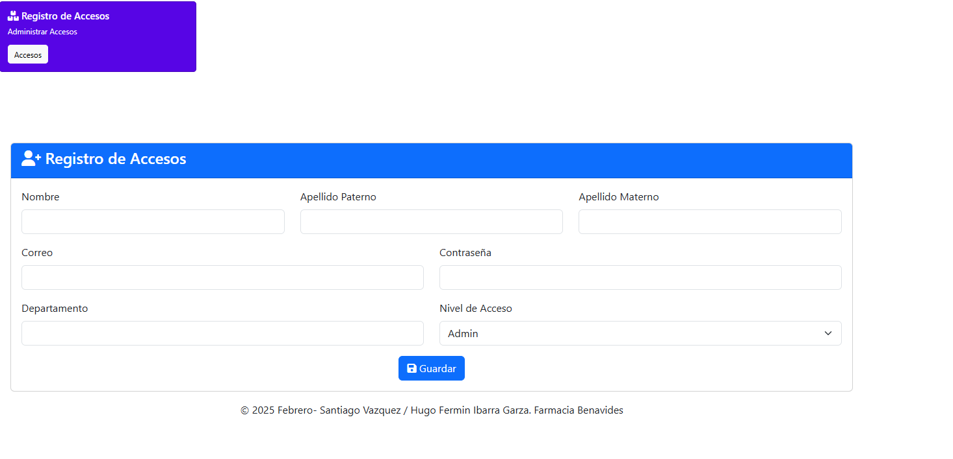
Registros de Accesos al portal Web Cierre de Farmacias.

Slide 13
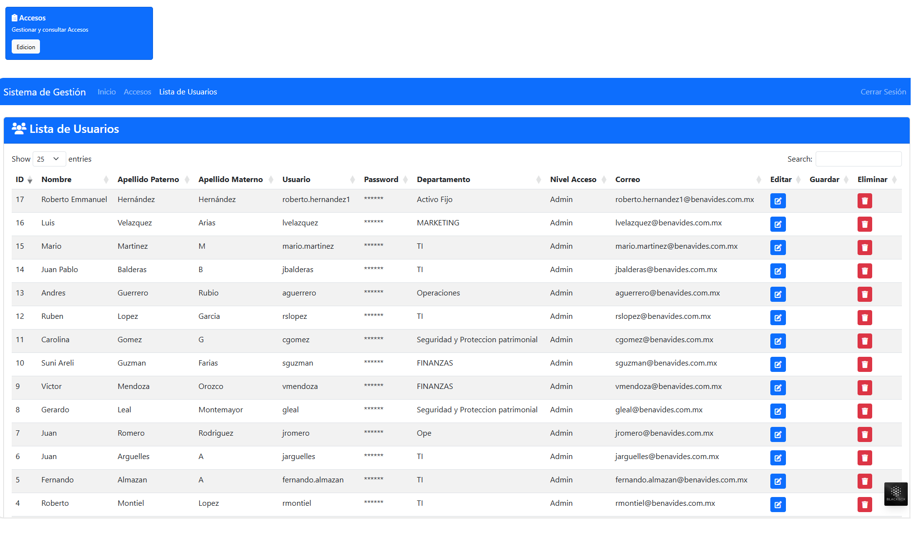
Registros de Accesos al portal Web Cierre de Farmacias.
Nota: En esta pagina puedes editar los accesos que se han hecho al app del portal, así como eliminar los accesos.

Slide 14
Sección Alta Firmas Seguridad-Gerencia

Slide 15
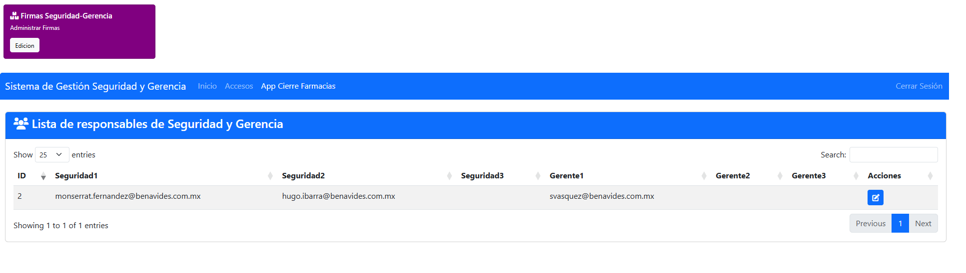
Registros de firmantes Seguridad y Gerencia.
Nota: En esta sección puedes agregar 3 personas firmantes del área de Seguridad y 3 personas del área de Gerencia. Tiene la opción de edición en el portal.

Slide 16
Sección de aplicación de firmas
de Cierre Farmacias

Slide 17
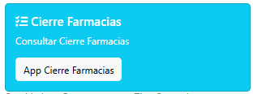
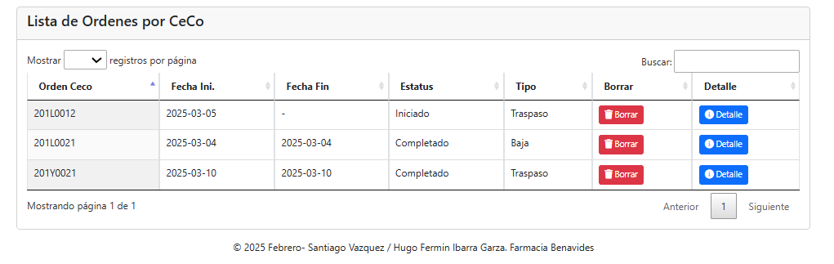
Sección de aplicación de Cierre Farmacias
1
Tomamos el ejemplo 201Y0021, segundo paso es seleccionar detalles. Recuerda que los registros son un ejemplo y varían con respecto a cada caso del ceco que se registre

Slide 18

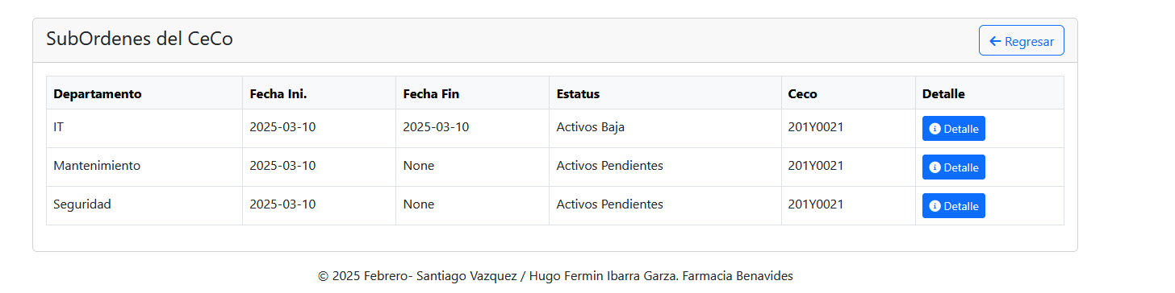
2
Para este ejemplo tomaremos “IT” y nos vamos como tercer paso a Detalles.

Slide 19
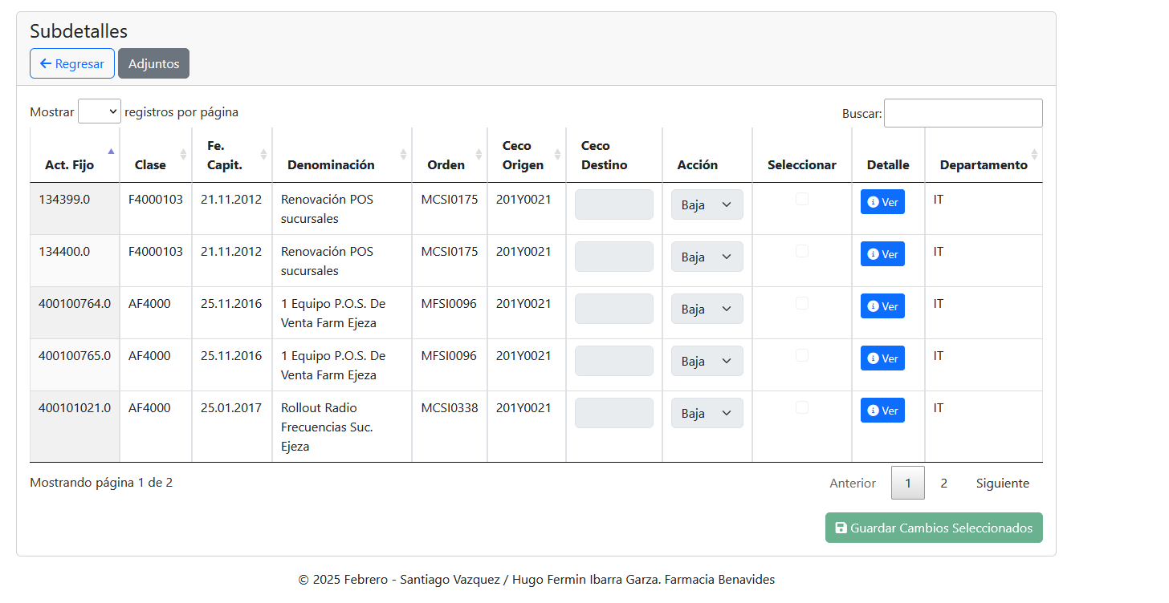
3. Para esta sección de Subdetalle el campo de Acción y Ceco Destino son editables y puedes Guardar los cambios al hacerlo.
Pasaremos a seleccionar la Columna de Detalle “Ver”

Slide 20
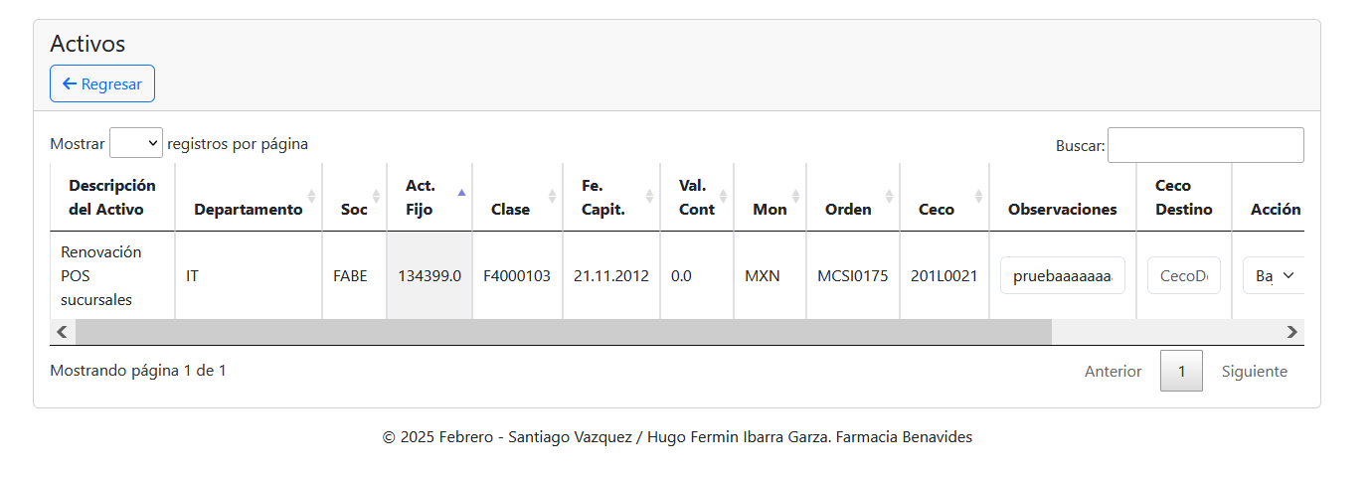
4. Para continuar con el ejemplo tomaremos el activo fijo para seguir
con el tour al seleccionar “Ver”134399.
>Tenemos Editable el campo “Observaciones”,”Ceco Destino” y “Acción”,
Al final esta la opción de guardar.

Slide 21
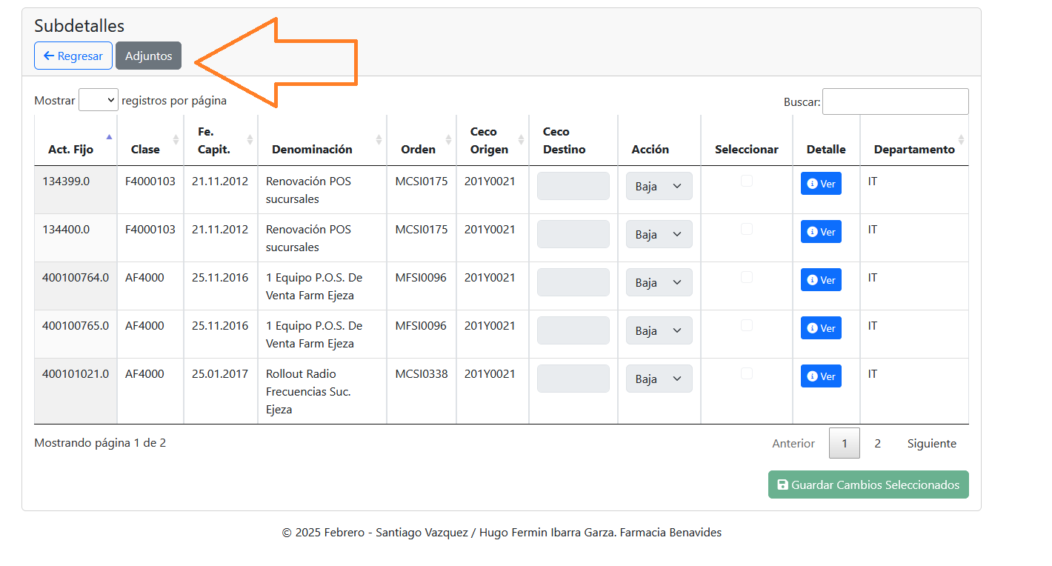
5.Regersando a la ventana de Subdetalles, seleccionamos la opción de “Adjuntos”

Slide 22
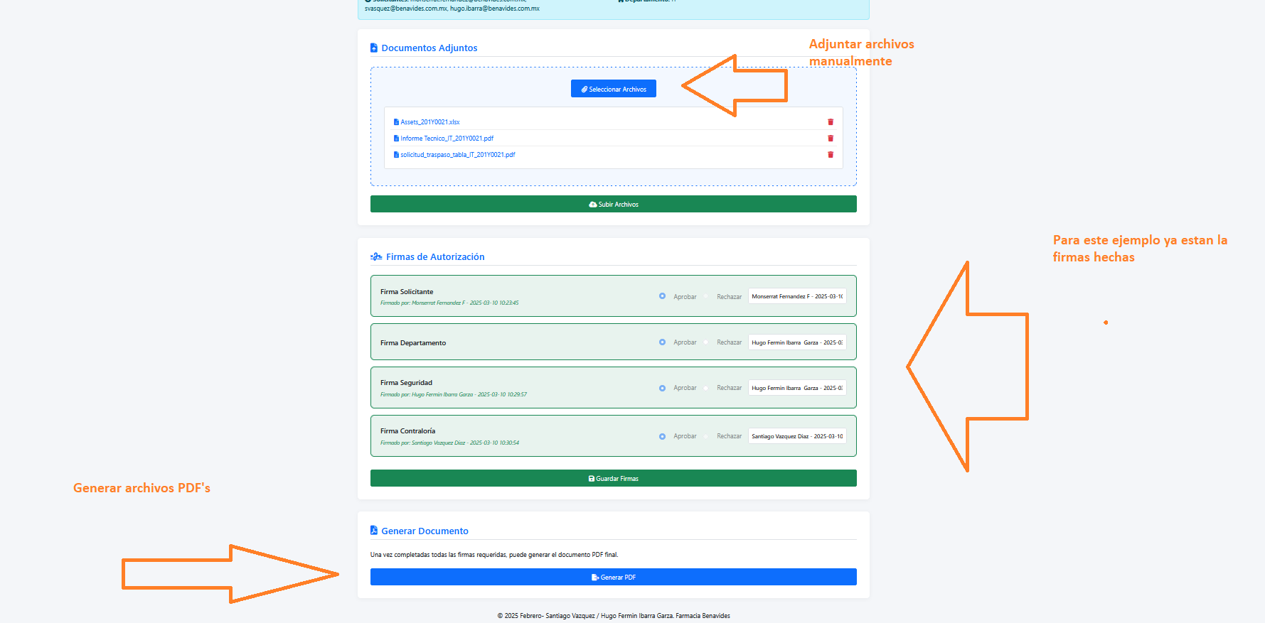
Si requieres subir manualmente los archivos.

Slide 23
Para mayor información contactarse con el Área de BI
Hilda Ruiz
Santiago Vasquez
Hugo Ibarra

